Slide 1
Flere billeder fra EObrowseren
Brandende i Australien
Corona-lukning i Norditalien
Gletchere i Himalaya og Alperne
Jordbær-dyrkning i Sydspanien
Kunstvanding i Ægyptens Ørken
Målt med Eobrowseren af carsten.skovgaard.andersen@gmail.com
www.boernafgalileo.dk
Du kan overvåge mange miljøproblemer med Eobrowseren

Slide 2
Brandende i Sydaustralien omkring nytår 2020
Set med satellit via Eobrowseren
https://www.sentinel-hub.com/explore/eobrowser

Slide 3
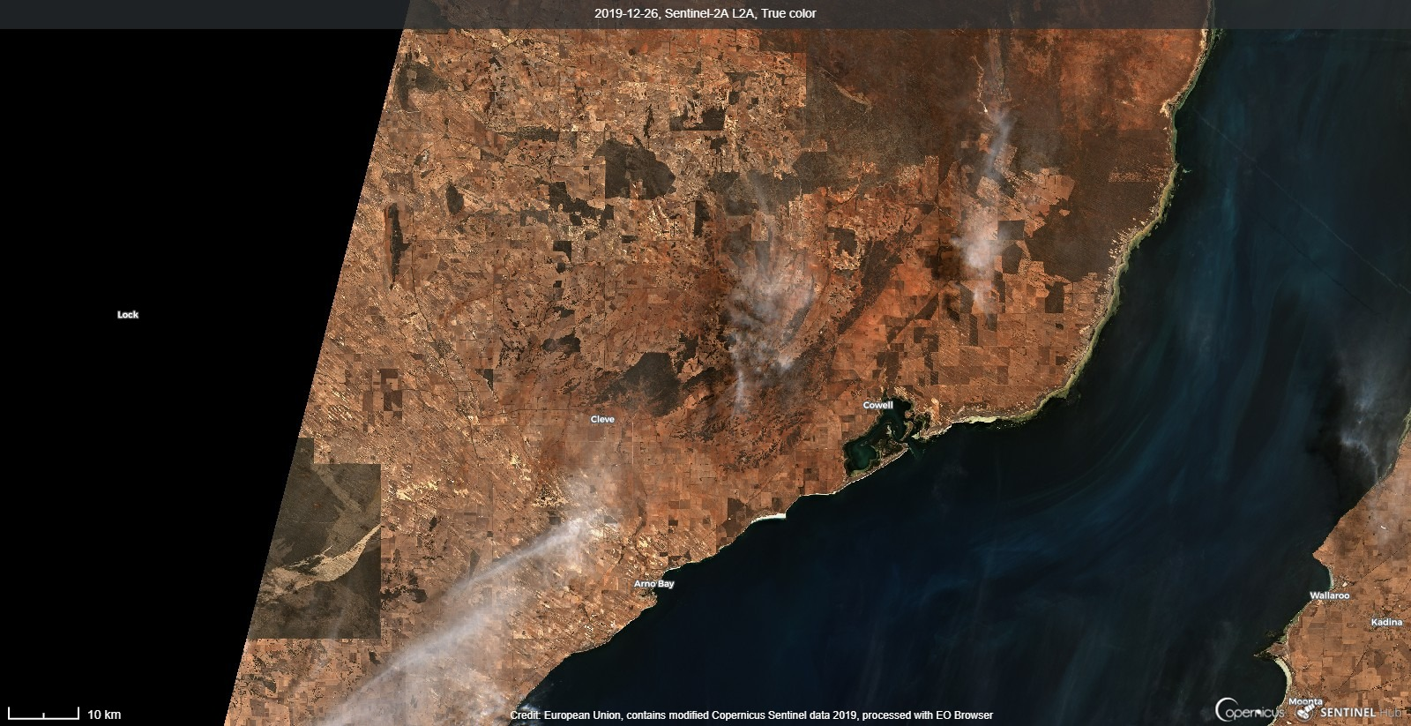

Slide 4
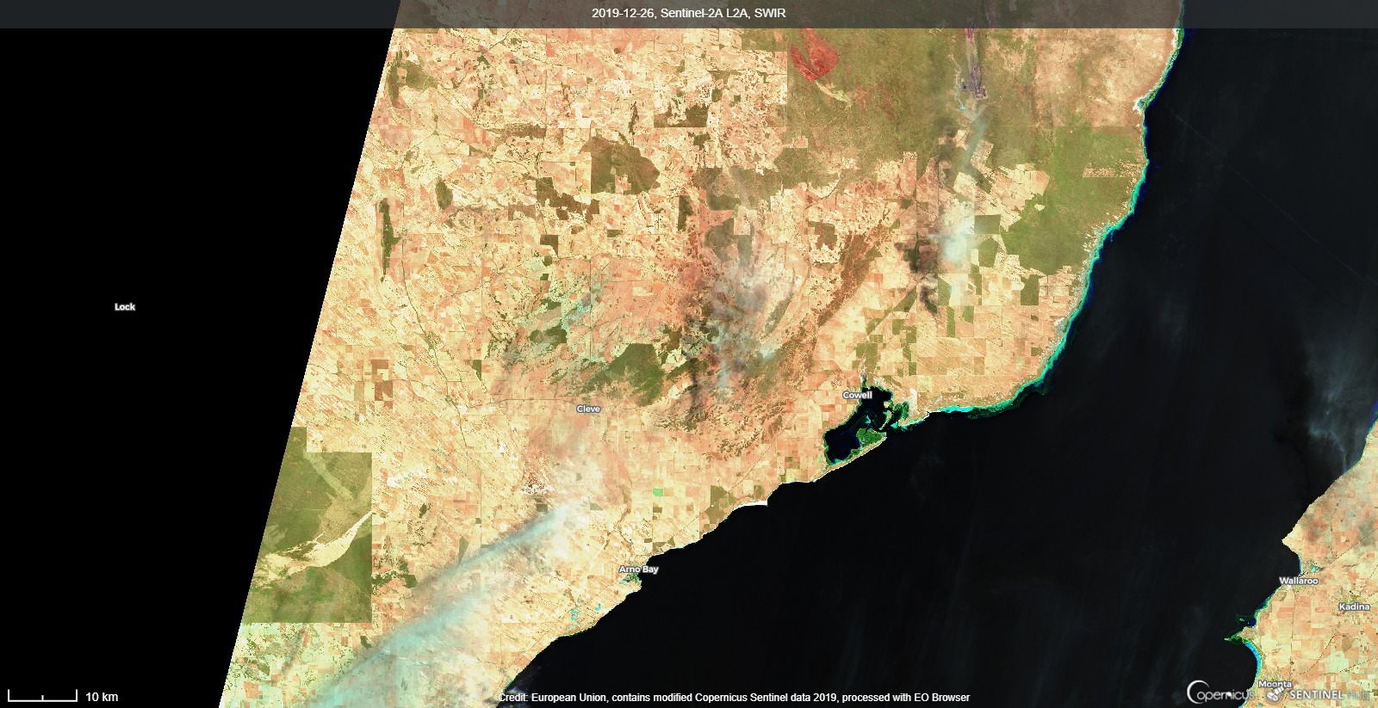

Slide 5
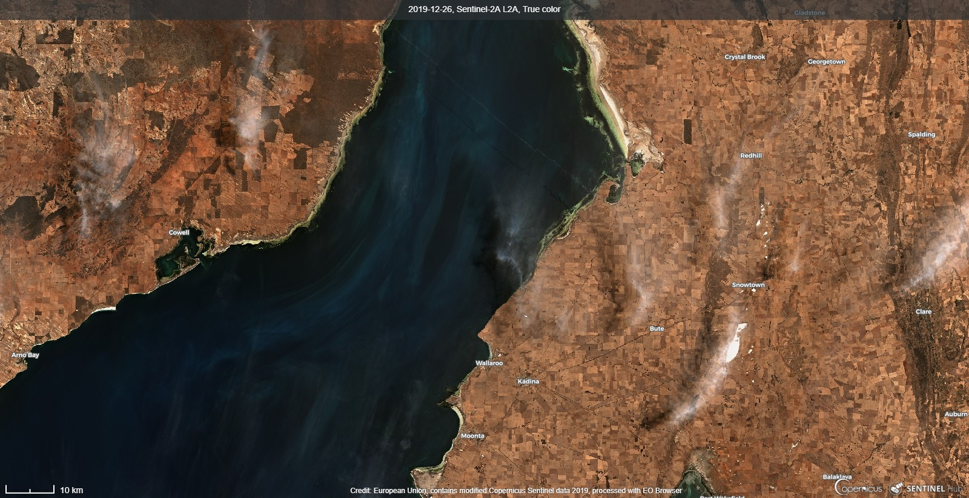

Slide 6
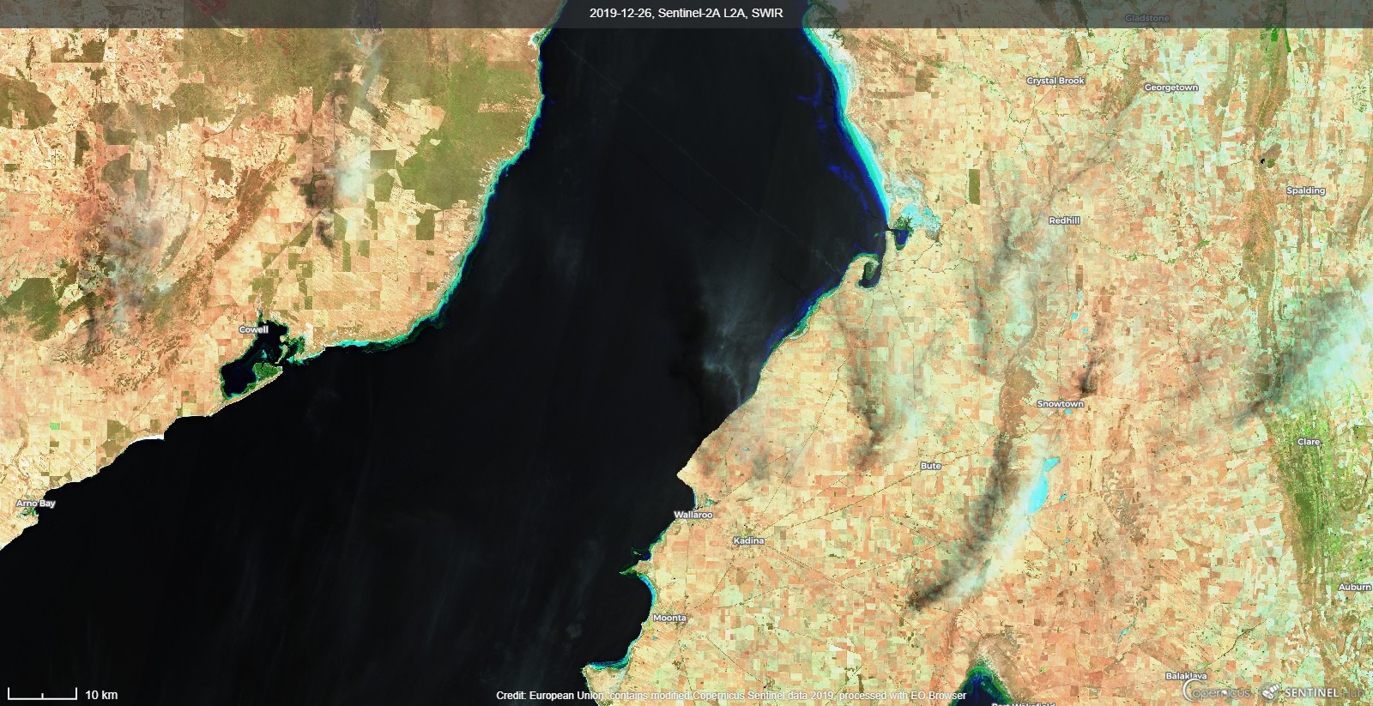

Slide 7
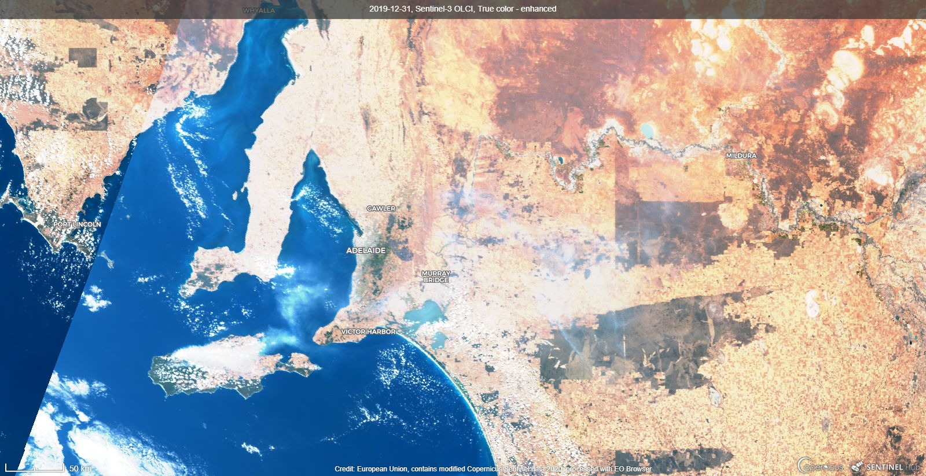

Slide 8
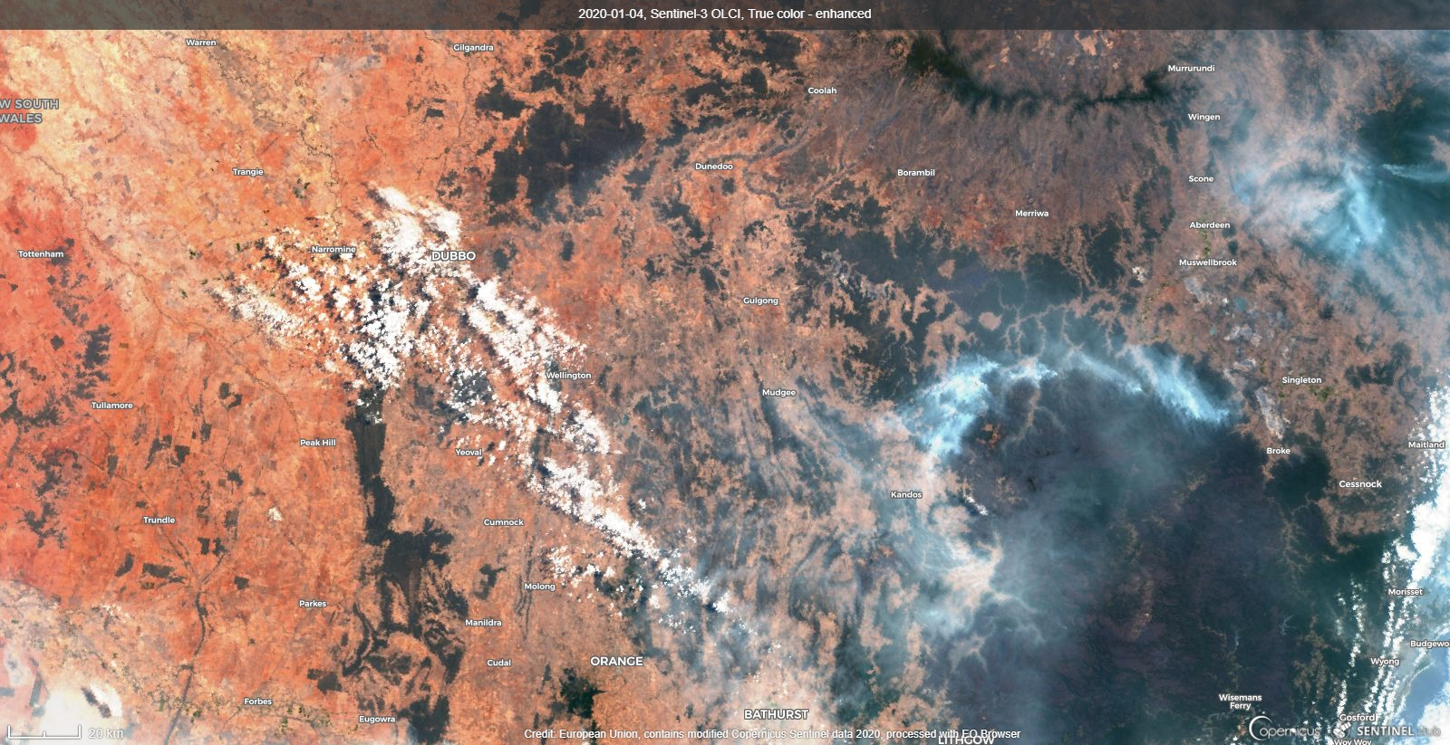

Slide 9
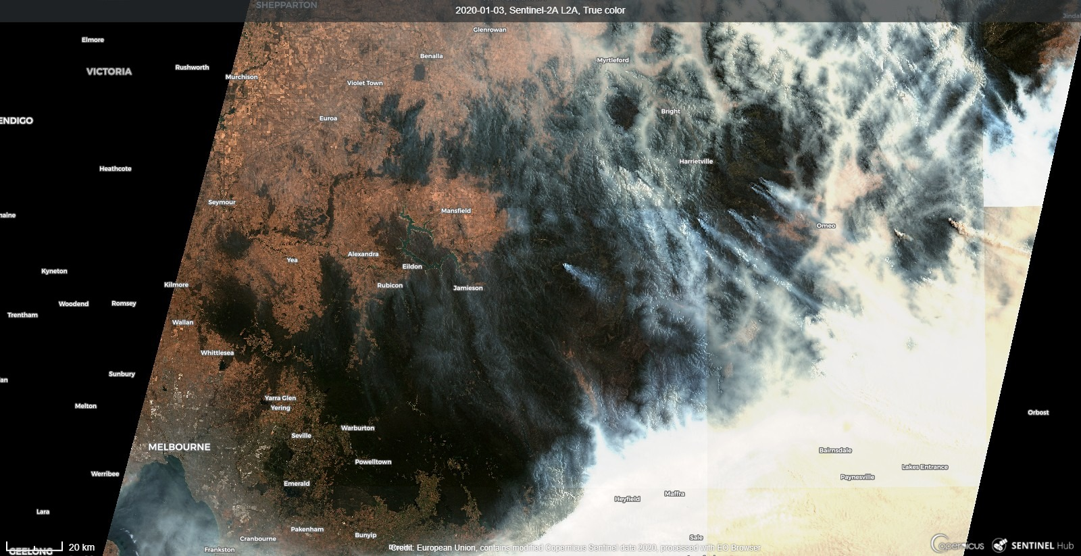

Slide 10
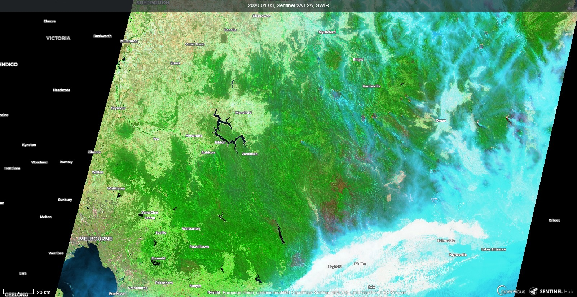

Slide 11
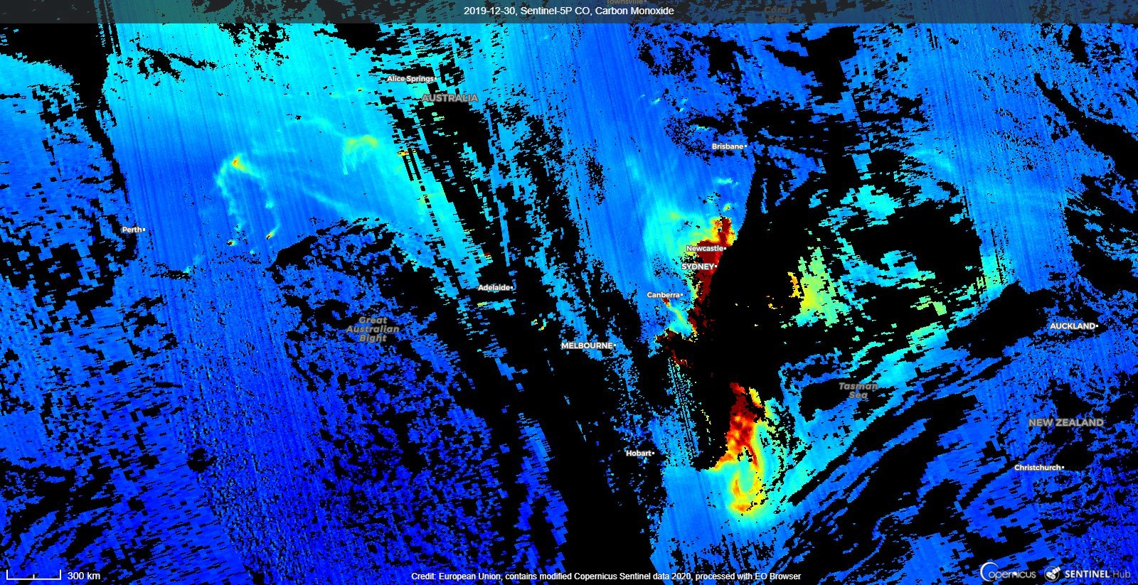

Slide 12
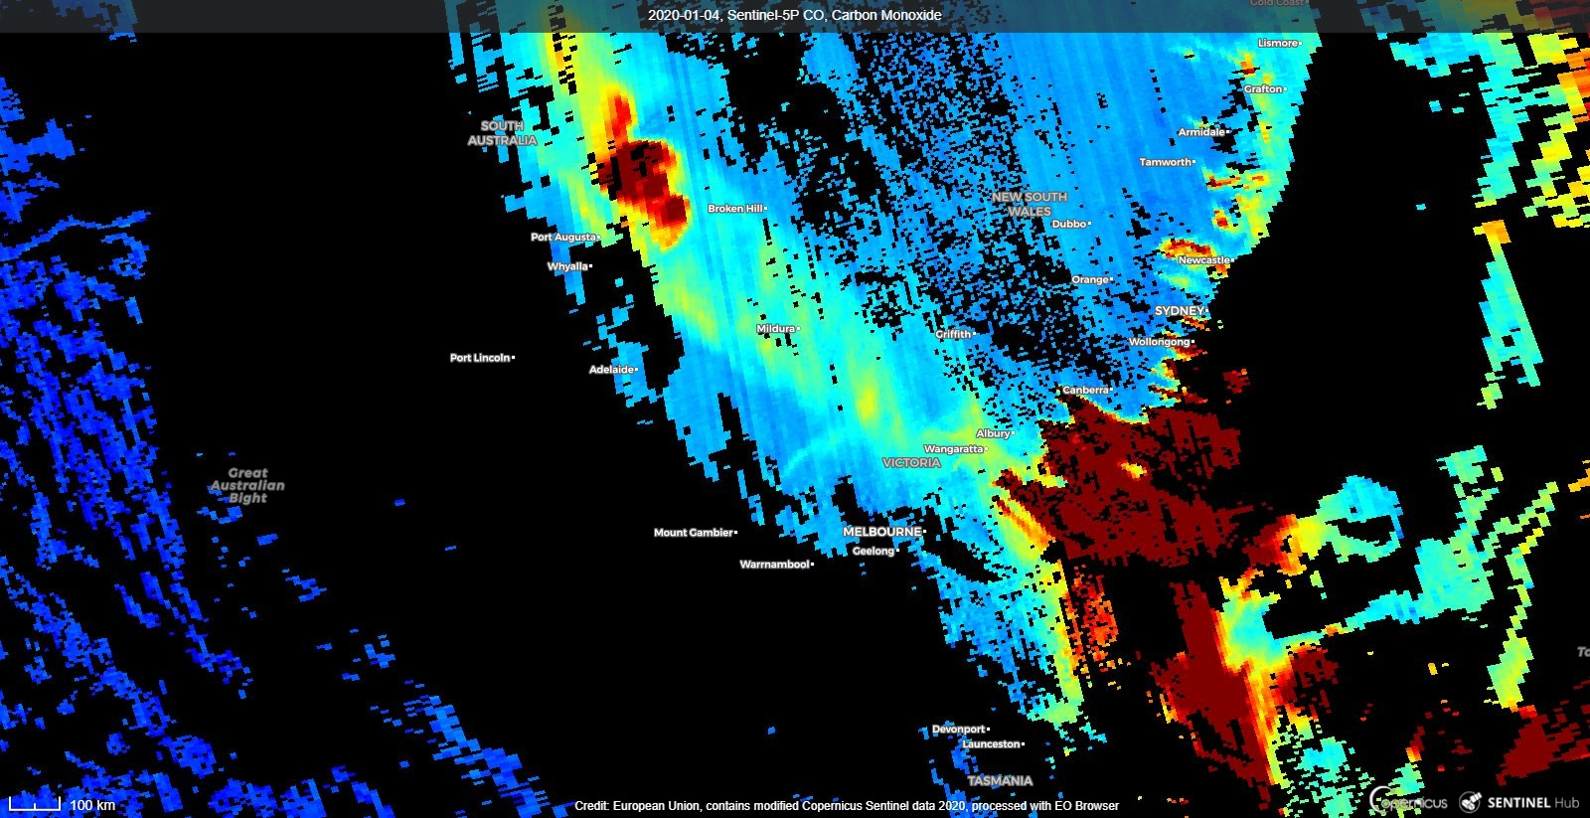

Slide 13
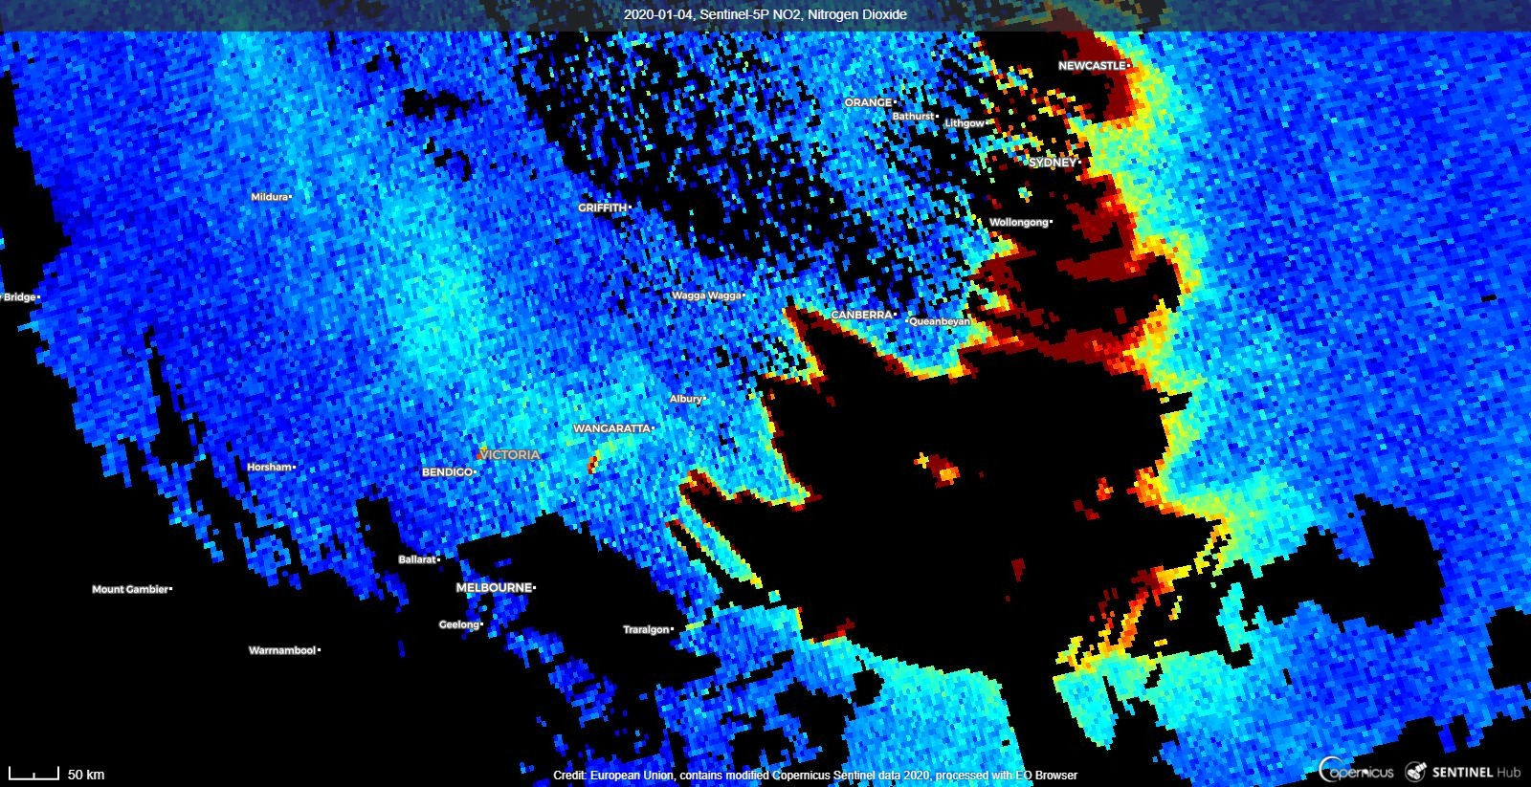

Slide 14
Luften over Norditalien
Jeg har målt NO2 over Norditalien den 20.02.2020 og den 19.03 2020 ved at downloade billeder fra Sentinel 5 P med EObrowseren.
NO2 kommer bl.a. fra skorstene og udstødningsrør, der ikke har katalysatorer til at rense.
Forureningen med NO2 er formindsket. Når hjulene kommer i gang igen efterlyses flere katalysatorer på udstødningsrørene og mere cykling i trafikken.

Slide 15
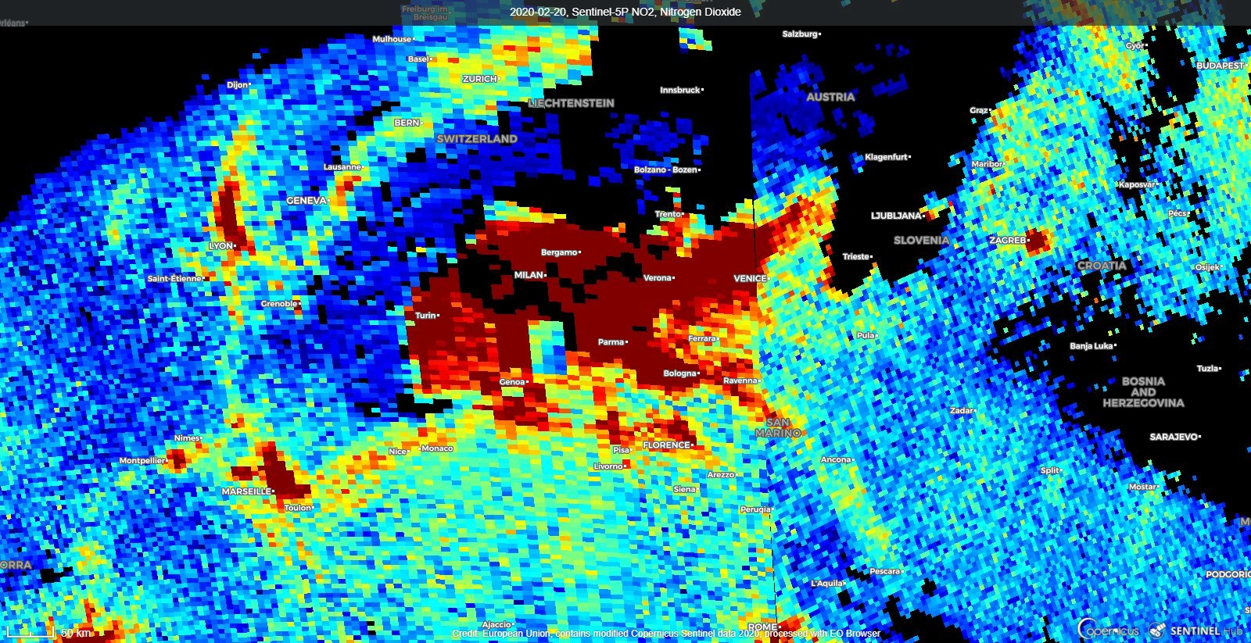

Slide 16
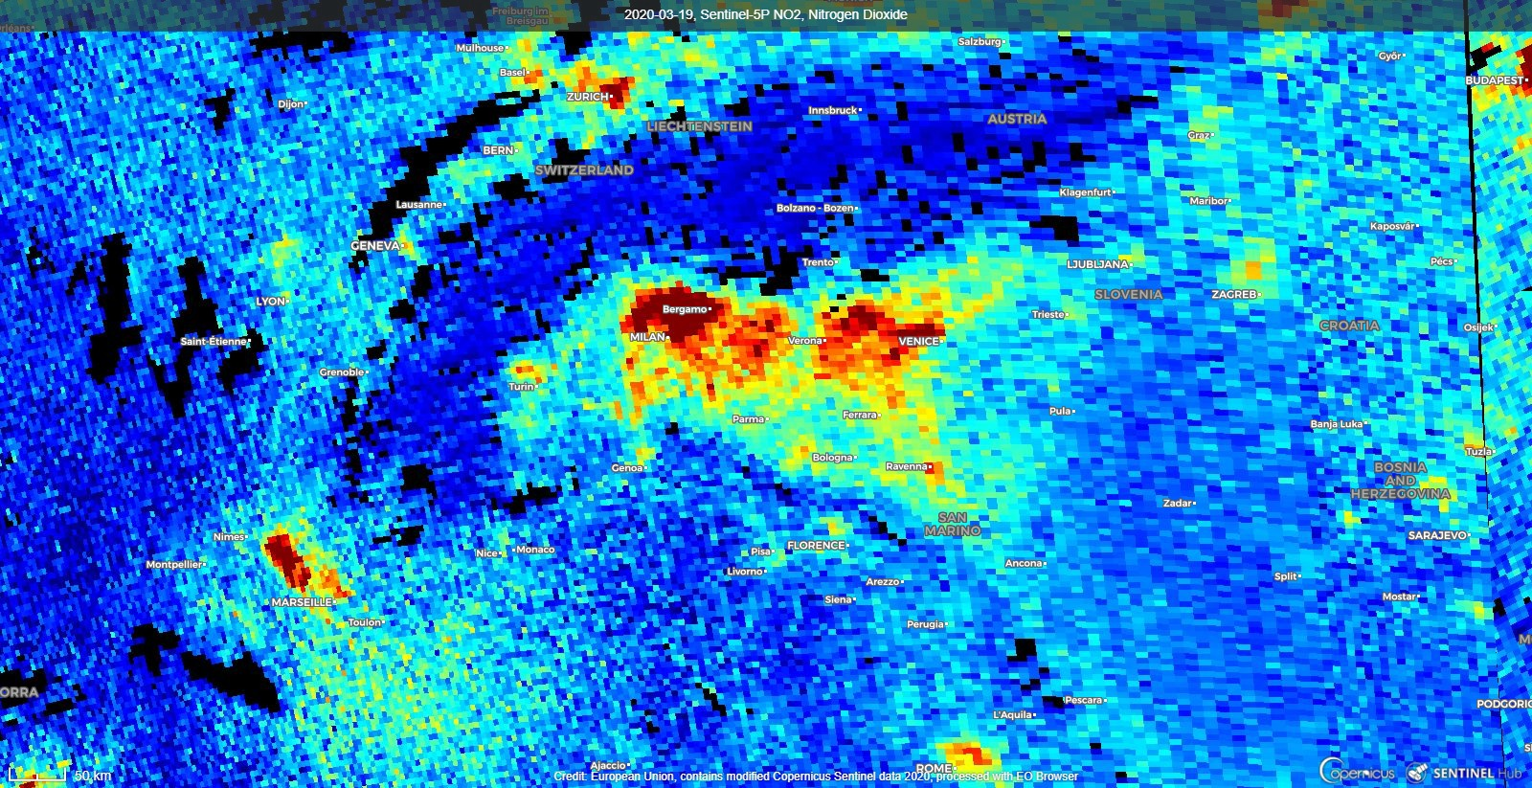

Slide 17
Gletchere i Alperne og i Himalaya
Fotos downloadet med Eobrowseren fra satellitten Landsat.
Der findes kun fotos for de striber Landsat har fløjet over til det givne tidspunkt

Slide 18
Sammenlign august 2009 med august 2019

Slide 21
Gletchere i Himalaya aug. 2014 og aug. 2019

Slide 24
Sydspanien
Huelva – 10 års forandring dokumenteret med Landsat

Slide 25
Nord for Huelva – udvikling fra 2010-2020

Slide 28
Kunstvanding i Ægypten
Fotos downloadet med Eobrowseren fra satellitten Landsat.
Der er kun fotos for de striber Landsat har fløjet over til det givne tidspunkt

Slide 29
Kunstvandingscirkler i Vestægypten – tidlige kartofter mm. vist med natural color og NDVI

